Slide 1
Genetic resources
Notes:
01. 표에서 각 셀에 대문자로 쓰는가?
02. 게놈 크기 예측의 에러 범위? 기존 논문? 영향을 주는 조건은?
03. wild-ghana가 sch 자체 보다 더 높은 이유는? 에러 범위?
-

Slide 2
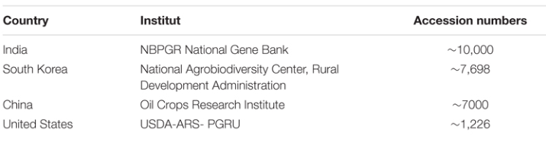
Genebanks available for Sesamum
Notes:
S. radiatum ; 7.9171440, 2.3944300, Dassa-Zoume
C. sesamoides ; 7.7902110, 2.2899240, Save
국내 이동 ; 원래 어디 거주, 얼마나 이동해서,
비용 ;
- trip ;
- site -> Cotonue ; 20,000
- quarantine ; ~10,000세파
- DHL ; 70,000세파
두번째 ; 검사비 8500, 인지 500, 수고비 1000 = 10,000세파
운송비 ; 40,000세파
합 ; 50,000세파 = 10만원
2019.10.4. S.rad
2019.10.19.
10.2 first contact

Slide 3
국내 유전자원 특성
자원수 ; 총 7998(2020.05.01)
원산지 ; 81개 국가
- 아프리카 21, 아시아 25(남한, 북한 포함), 아메리카 13, 유럽 12, 중동 9, 호주 1
- 471, 1379(4078, 12), 946, 160, 398, 9
가장 많은 국가 순 ; 남한(4078), 미국(532), 인도(295), 터키(266), 중국(212), 우즈베키스탄(219), 중국(212)
국가별 편중
대륙별, 위도별,
Notes:
S. radiatum ; 7.9171440, 2.3944300, Dassa-Zoume
C. sesamoides ; 7.7902110, 2.2899240, Save
국내 이동 ; 원래 어디 거주, 얼마나 이동해서,
비용 ;
- trip ;
- site -> Cotonue ; 20,000
- quarantine ; ~10,000세파
- DHL ; 70,000세파
두번째 ; 검사비 8500, 인지 500, 수고비 1000 = 10,000세파
운송비 ; 40,000세파
합 ; 50,000세파 = 10만원
2019.10.4. S.rad
2019.10.19.
10.2 first contact

Slide 4
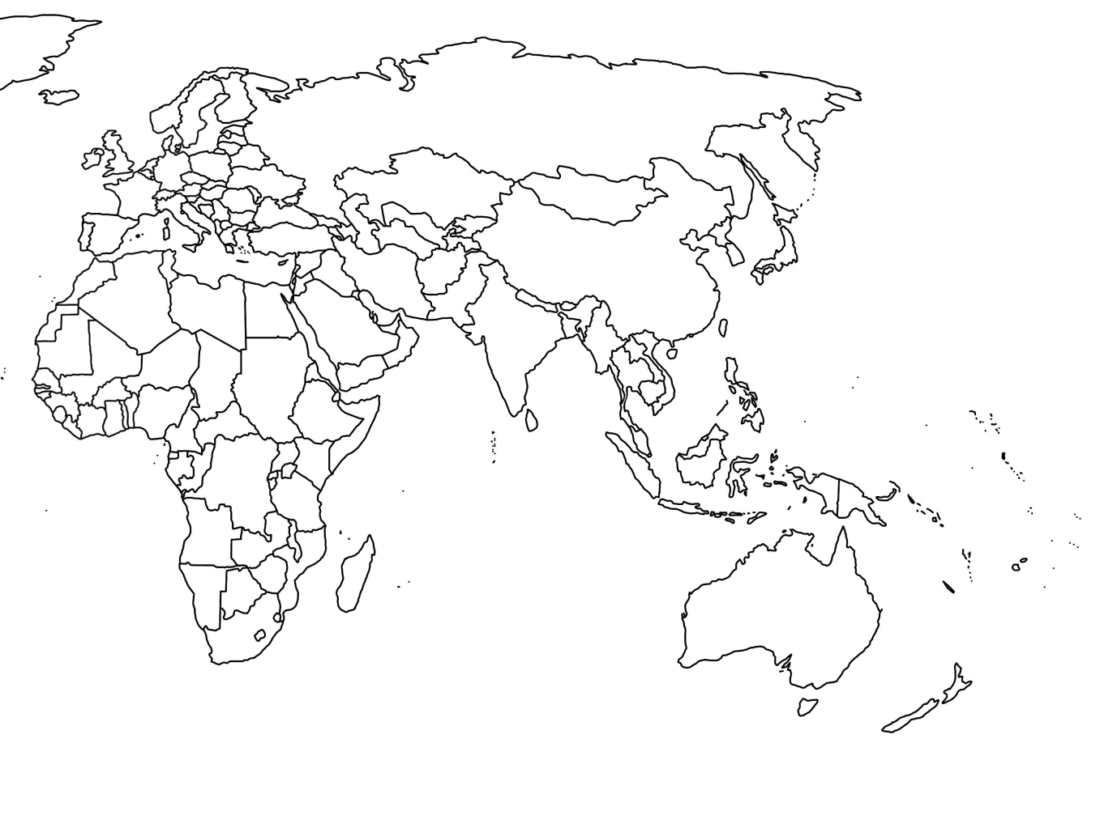
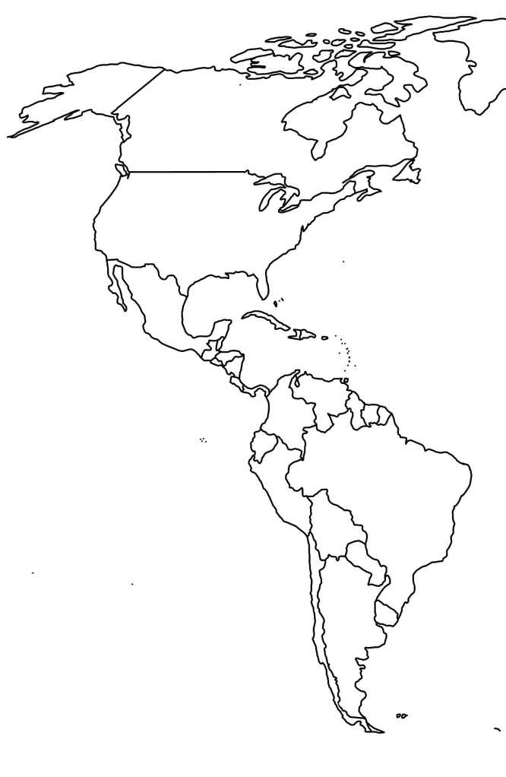
Collection of Sesamum genetic resources
Country | # | Species
Germany | 4 | S. angolense, S. pedaloides, S. trilobum(C. triloba), S. triphyllum
Senegal | 31 | Drought resistant lines
Benin | 2 | S. radiatum, S. sesamoides(C. sesamoides)
USA | 8 | S. radiatum(4), S. prostratum, S. trilobum(C. triloba), S. spp(2)

Slide 5
01. From Germany (19.08.?. ~ 20.06.15.)
Notes:
S. radiatum ; 7.9171440, 2.3944300, Dassa-Zoume
C. sesamoides ; 7.7902110, 2.2899240, Save
국내 이동 ; 원래 어디 거주, 얼마나 이동해서,
비용 ;
- trip ;
- site -> Cotonue ; 20,000
- quarantine ; ~10,000세파
- DHL ; 70,000세파
두번째 ; 검사비 8500, 인지 500, 수고비 1000 = 10,000세파
운송비 ; 40,000세파
합 ; 50,000세파 = 10만원
2019.10.4. S.rad
2019.10.19.
10.2 first contact

Slide 6

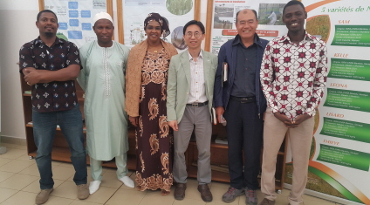
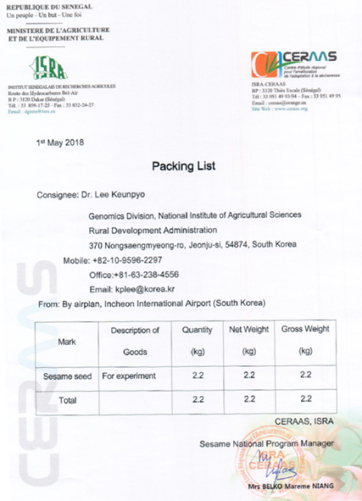
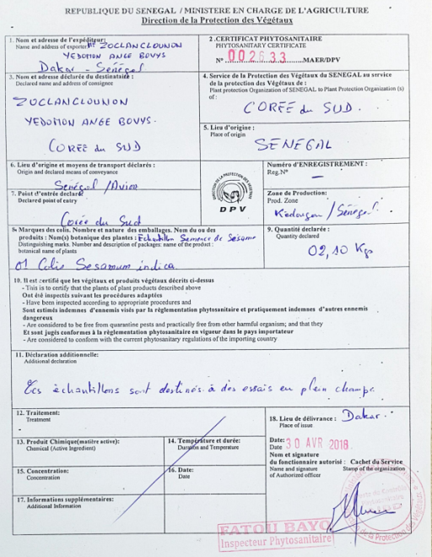
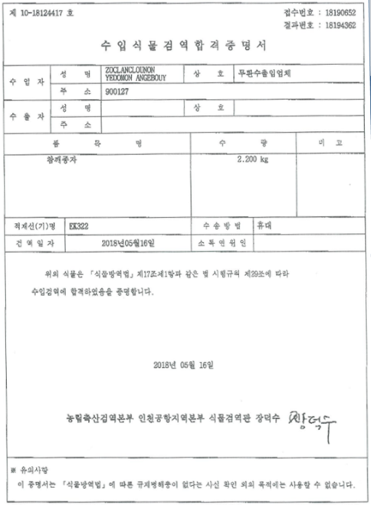
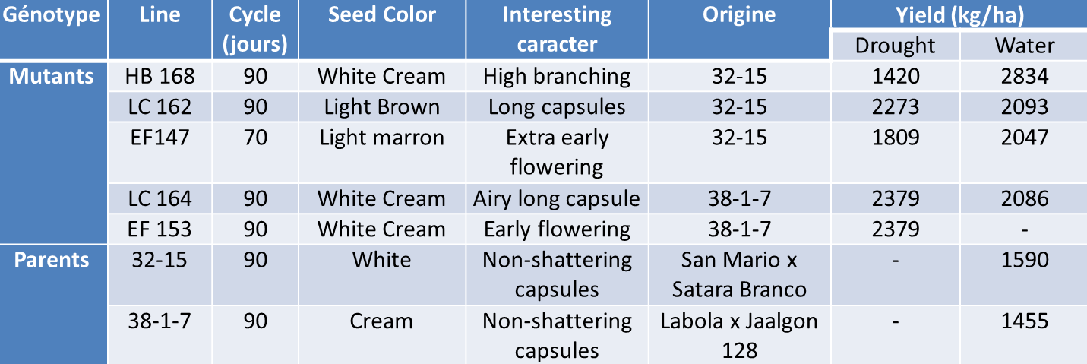
02. Drought resistant resources Senegal
2008-2012
IAEA 지원
세네갈 CERAAS - 터키 Akedeniz 대학 협력
방사선 돌연변이 + 전통육종

Slide 7
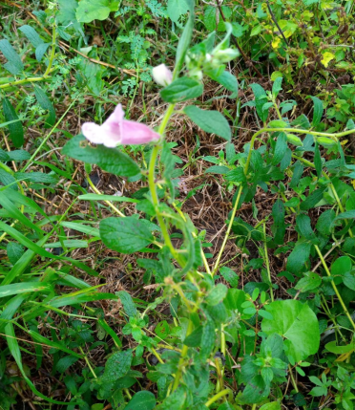
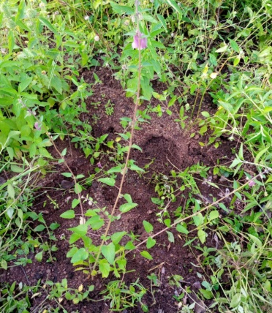
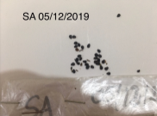
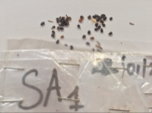
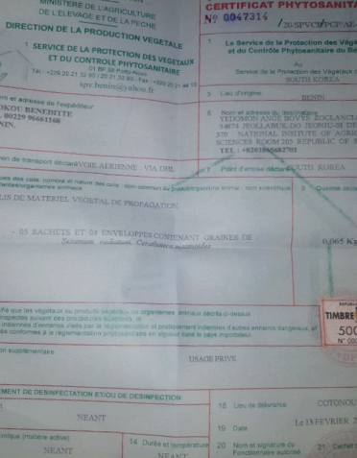
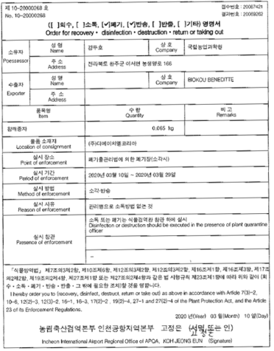
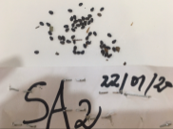
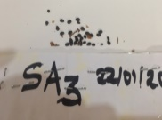
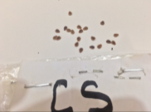
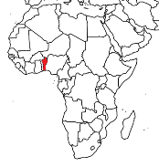
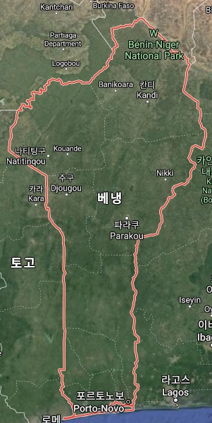
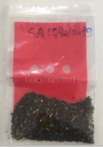
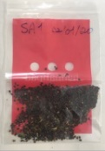
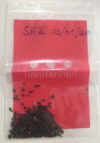
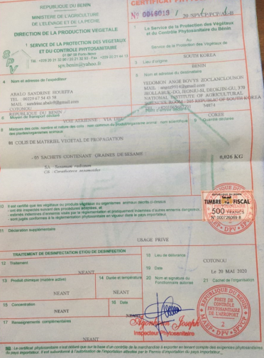
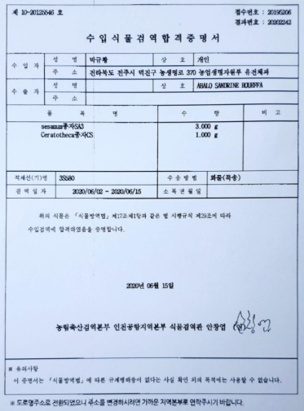
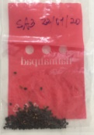
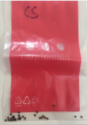
03. S. radiatum & C. sesamoides, Benin (19.10.4. ~ 20.6.15.)
Discovery & management
(19.10.4. & 10.16.)
Harvest
(19.12.05, 20.01.22)
Plant quarantine
(20.02.13., Benin)
Plant quarantine
(20.3.10, all fail)
S. radiatum
C. sesamoides
Return & clear
(20.03.26.~31.)
Plant quarantine
(20.05.20., Benin)
Plant quarantine
(20.06.15., only 2 pass)
S. radiatum | C. sesamoides
Dassa-Zoume | Save
7.9171440, 2.3944300 | 7.7902110, 2.2899240
Notes:
01. GPS
- S. radiatum ; 7.9171440, 2.3944300, Dassa-Zoume
- C. sesamoides ; 7.7902110, 2.2899240, Save
02. 수집일
- 2019.10.2. first contact
- 2019.10.4. discover S. radiatum
- 2019.10.19. discosver C. sesamoides
- 1차 DHL
- 2차 DHL ; 20.05.26 ~ 28
03. 비용
ㅇ 1차 ; 100,000세파 = 20만원
- 수집, 국내이동 ; 20,000세파
- 검역 ; 10,000세파
- DHL ; 70,000세파
ㅇ 2차 ; 50,000세파 = 10만원
- 검역 ; 10,000세파 (검사비 8500, 인지 500, 수고비 1,000)
- DHL ; 40,000세파

Slide 8
04. S. radiatum, S. prostratum & C. triloba, USA
Notes:
역병저항성 유전자 탐색 (식량원 남부작물부)
내탈립 저항성 마커 개발 (식량원 남부작물부)
품종판별마커 개발 (식량원 작물기초기반과)

Slide 9
Sesamum genus
Notes:
01. 표에서 각 셀에 대문자로 쓰는가?
02. 게놈 크기 예측의 에러 범위? 기존 논문? 영향을 주는 조건은?
03. wild-ghana가 sch 자체 보다 더 높은 이유는? 에러 범위?
-

Slide 10
Sesamum genus
2n = 26 | 2n = 32 | 2n = 64 | 2n = indeterminate
S. alatum | S. capense | S. radiatum | S. abbreviatum
S. capense | S. angolense | S. schinzianum | S. calycinum
S. indicum | S. angustifolium |  | S. marlothii
S. malabaricum | S. laciniatum |  | S. parviflorum
 | S. latifolium |  | S. rigidum
 | S. pedaloides |  | S. triphyllum
 | S. prostratum
 | S. sesamoides ¹
 | S. trilobum ²
SA, K
SA, K
I
K
I
I
I
I
1. Ceratotheca sesamoides
2. Ceratotheca trilobum
Modified from Komivi Dossa etc(2017)
Notes:
참깨속 식물은 약 20여 종이 알려져 있다.
염색체 수는 2n = 26, 32, 64개로 구분되며, 염색체 수가 알려지지 않은 종은 현재 7종이 있다. (었는데, 2020.10.21. S. pedaloides 염색체 수를 측정하였다.)
프로젝트 시작할 때 유전자원센터와 식량원으로부터 총 4종의 참깨종, 즉, 2n= 26인 S. indicum, S. alatum과 2n = 64인 S. schinzianum, S. radiatum, 염색체 수가 알려지지 않은 S. calycinum을 받았다. 그러나, S. radiatum은 종자색, 종자모양, 염색체 수가 문헌과 일치하지 않았고, S. calycinum은 잎의 모양이 문헌과 일치하지 않았고 오히려 S. alatum과 같았다 (유전자원 신뢰성, 유전형 정보로 확인 필요).
지금까지 2n = 32인 S. angolense, 2n = 64인 S. radiatum, 염색체 수가 알려지지 않은 S. pedaloides(2020.10.21. 2n=32임을 확인) 3종을 추가 확보하였다.
참깨속과 가까운 속으로 Ceratotheca가 알려져 있다. C. sesamoides는 Sesamum sesamoides로 분류되기도 한다 (논란이 있다). 따라서 Ceratotheca 중 2가지 종을 추가하였다.
정확한 종명을 적지는 않았다.

Slide 11
Sesamum & Ceratotheca genus
2n = 26 | 2n = 32 | 2n = 64 | 2n = indeterminate
S. alatum | S. capense | S. radiatum | S. abbreviatum
S. capense | S. angolense | S. schinzianum | S. calycinum
S. indicum | S. angustifolium |  | S. marlothii
S. malabaricum | S. laciniatum |  | S. parviflorum
 | S. latifolium |  | S. rigidum
 | S. prostratum |  | S. triphyllum
 | S. pedaloides
SA, K
SA, K
I
K
I
I
I
I
I
Modified from Komivi Dossa etc(2017)
2n = 26 | 2n = 32 | 2n = 64 | 2n = indeterminate
 | C. sesamoides
 | C. triloba
Notes:
참깨속 식물은 약 20여 종이 알려져 있다.
염색체 수는 2n = 26, 32, 64개로 구분되며, 염색체 수가 알려지지 않은 종은 현재 7종이 있다. (었는데, 2020.10.21. S. pedaloides 염색체 수를 측정하였다.)
프로젝트 시작할 때 유전자원센터와 식량원으로부터 총 4종의 참깨종, 즉, 2n= 26인 S. indicum, S. alatum과 2n = 64인 S. schinzianum, S. radiatum, 염색체 수가 알려지지 않은 S. calycinum을 받았다. 그러나, S. radiatum은 종자색, 종자모양, 염색체 수가 문헌과 일치하지 않았고, S. calycinum은 잎의 모양이 문헌과 일치하지 않았고 오히려 S. alatum과 같았다 (유전자원 신뢰성, 유전형 정보로 확인 필요).
지금까지 2n = 32인 S. angolense, 2n = 64인 S. radiatum, 염색체 수가 알려지지 않은 S. pedaloides(2020.10.21. 2n=32임을 확인) 3종을 추가 확보하였다.
참깨속과 가까운 속으로 Ceratotheca가 알려져 있다. C. sesamoides는 Sesamum sesamoides로 분류되기도 한다 (논란이 있다). 따라서 Ceratotheca 중 2가지 종을 추가하였다.
정확한 종명을 적지는 않았다.

Slide 12
Species identification
Notes:
01. 표에서 각 셀에 대문자로 쓰는가?
02. 게놈 크기 예측의 에러 범위? 기존 논문? 영향을 주는 조건은?
03. wild-ghana가 sch 자체 보다 더 높은 이유는? 에러 범위?
-

Slide 13


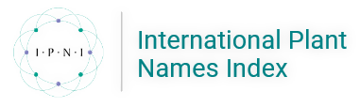
Species identification
https://uses.plantnet-project.org/en/Sesamum_radiatum_(PROTA)
http://www.tropicos.org/Name/24300006
https://www.ipni.org/?q=Sesamum%20radiatum
Plant Resources of Tropical Africa (PROTA)
They are most certainly Sesamum radiatum Thonn. ex Hornem., based on the radiate lines perpendicular to the margin of the seed, the serrate (saw tooth) leaf margin, and biapiculate apex of the capsule.
종 구분을 어떻게 하는가?
Notes:
https://uses.plantnet-project.org/en/Sesamum_radiatum_(PROTA)
http://www.tropicos.org/Name/24300006
https://www.ipni.org/?q=Sesamum%20radiatum

Slide 14
Species identification
# | Species | 2n | Source | 확보시기 | 형태적 특징(문헌) | memo
01 | S. indicum | 26 | NICS | 2017
02 | S. alatum | 26 | NICS, NAG | 2018 | 종자 날개, 잎 갈라짐 | 3종 보유(NAG)
03 | S. capense | 26 | KARLO, Seeds for Africa | -
04 | S. malabaricum | 26 | NBPGR | - |  | Progenitor로 제안(Bedigian)
05 | S. capense | 32 | KARLO, Seeds for Africa | -
06 | S. angolense | 32 | NAG, Sunshine seeds | 2020
07 | S. angustifolium | 32
08 | S. laciniatum | 32
09 | S. latifolium | 32
10 | S. prostratum | 32 | USDA_ARS, NBPGR | 2020
11 | S. radiatum | 64 | Benin, NBPGR | 2020
12 | S. schinzianum | 64 | NICS | 2018
13 | S. abbreviatum | n.d.
14 | S. calycinum | n.d. | NAG | 2020
15 | S. marlothii | n.d.
16 | S. parviflorum | n.d.
17 | S. pedaloides | 32 | rarepalmseeds | 2020
18 | S. rigidum | n.d.
19 | S. triphyllum | n.d. | rarepalmseeds | 2020
NICS ; National Institute of Crop Sciences
KARLO ; Kenya Agriculture & Livestock Organization
NBPGR ; National Bureau of Plant Genetic Resources
USDA-ARS ; USDA Agricultural Research Service
NAG ; National Agrobiodiversity Center(농업유전자원센터)
Notes:
재료를 어떻게 확인할 것인가의 부분이다.

Slide 15
Species identification
Species | source | literature |  | 판단
S. indicum
S. alatum
S. capense
S. malabaricum
S. capense
S. angolense
S. angustifolium
Notes:
Other indicum cultivars?

Slide 16
Species identification
Species | source | literature |  | 판단
S. angustifolium
S. laciniatum
S. latifolium
S. prostratum
S. radiatum
S. schinzianum
S. angustifolium
Notes:
Other indicum cultivars?

Slide 17
Species identification
Species | source | literature |  | 판단
S. abbreviatum
S. calycinum
S. marlothii
S. parviflorum
S. pedaloides
S. rigidum
S. triphyllum
Notes:
Other indicum cultivars?

Slide 18
현황 및 계획
# | Species | 2n | 계획 | 질문
01 | S. indicum | 26 | 게놈 완결성 향상(nanopore, bionano), ISO-seq
02 | S. alatum | 26 | Hi-C, RNA-seq(root 추가), 증식(유전자원센터입고), 동떨어진 종
03 | S. capense | 26 | 종자확보(Seeds for Africa, KARLO)
04 | S. malabaricum | 26 | 종자확보(NBPGR)
05 | S. capense | 32 | 종자확보(Seeds for Africa, KARLO)
06 | S. angolense | 32 | Nanopore, Hi-C, progeny illimina again, 비교 to 2n=64, 증식(유전자원센터입고)
07 | S. angustifolium | 32
08 | S. laciniatum | 32
09 | S. latifolium | 32
10 | S. prostratum | 32 | GRIN 확인
11 | S. radiatum | 64 | Nanopore, Hi-C, progeny illimina again, 증식(유전자원센터입고)
12 | S. schinzianum | 64
13 | S. abbreviatum | n.d.
14 | S. calycinum | n.d. | 발아/증식, Karyotyping & Ilumina, 증식(유전자원센터입고)
15 | S. marlothii | n.d.
16 | S. parviflorum | n.d. | 종자확보(?)
17 | S. pedaloides | n.d. | Karyotyping, progeny illimina again
18 | S. rigidum | n.d. | 종자확보(인도)
19 | S. triphyllum | n.d. | 발아/증식, phenotyping(ala type?), Karyotyping & Ilumina,
20 | S. rad_small | n.d.
Notes:
고바야시 후속 연구자?
베디지안 접촉?
GRIN에 확인 메일

Slide 19
K-mer analysis ; genome size & heterozygosity
Notes:
01. 표에서 각 셀에 대문자로 쓰는가?
02. 게놈 크기 예측의 에러 범위? 기존 논문? 영향을 주는 조건은?
03. wild-ghana가 sch 자체 보다 더 높은 이유는? 에러 범위?
-

Slide 20
Genome size of Sesamum species
Species | # chromosome (2n) |  | Genome size (Mb)
 | literature | karyotyping | Jellyfish v. 1.1.10 | Genomescope v. 1.0.0 | FALCON_Unzip v.0.4 | CANU 1.8
S. indicum | 26 | 26 | - | 322 | 282 | 298
S. alatum | 26 | 26 | - | 502 | 504 | 536
S. angolense | 32 | - | - | 355 | -
S. pedaloides | n.d. | 32 | - | 325 | -
C. triloba | 32 | - |  | 388
S. schinzianum | 64 | 64 | 773 | 702 | 692 | 684
S. wild_ghana | - | - | 699 | 681 | -
S. radiatum_benin | 64 | 64 | ? | 729 | -
S. calycinum | n.d. | -
S. triphyllum | n.d. | -
C. sesamoides | 32 | -
?
Notes:
01. 동종 여러 품종의 염색체 크기는 동일할 것으로 예상되나 동일 조건에서 크기를 예측하면 변이를 보임. Indicum의 경우 300~322 범위로 예측됨 (303(?) , 322(?), 310(S. rad fake), 309(ER), 300(오산))
02. Indicum과 alatum은 염색체 수가 26으로 같지만 게놈 크기는 차이가 크다. 그 이유는 반복서열이 많기 때문이다.
-> 반복서열 정밀 분석 필요, 기본 유전자 차이 분석 필요
03. Sch는 angolense의 2배이다. 즉, Radiatum은 angolense가 복제된 것이라는 추측이 가능하다. 게다가 Angolense illumina의 sch contigs 매핑율은 99%?이다.
04. sch와 wild Ghana의 게놈 크기는 Jellishfish로 예측했을 때는 차이를 보였으나, Genomescope로 계산했을 때는 거의 비슷하였다.
게놈 크기 예측 다른 프로그램은? 게놈 조립 다른 프로그램은?

Slide 21
Genome length & heterozygosity of Sesamum
Species | 2n | Length | L(repeat) | L(unique) | Heterozygosity (min, %, k=19) | Interpretation or check
S. indicum cv. Goenbeak | 26 | 322 | 127 | 195 | 0.05
S. alatum | 26 | 502 | 223 | 279 | 0.09 | 세대진전 후 감소 확인
S. angolense | 32 | 355 | 138 | 218 | 0.39 | High cross-pollination?
S. pedaloides | 32 | 325 | 118 | 207 | 0.11 | 세대진전 후 감소 확인
C. triloba | 32 | 388 | 151 | 237 | 0.14 | 세대진전 후 감소 확인
S. schinzianum | 64 | 702 | 335 | 367 | 0.10 | 세대진전 후 감소 확인
S. wild_ghana | - | 681 | 316 | 364 | 0.05
S. radiatum_benin | 64 | 729 | 367 | 362 | 0.10
O. sativa | 26 |  |  |  |  | Out-group
I. batatas | 90 |  |  |  | 2.32 | Out-group
×2
not ×2 ?
Notes:
01. 식물에서 가장 높은 것은 무엇인가?
02. 근거리교배와 원거리 교배 시 얼마나 올라갈까? 그러기 위해서는 가깝고 먼 것을 알아야 한다. 대륙간 교배?
- 다양성과 관련하여 염색체 서열 차이가 있는 것이 확실
03. 얼마나 낮출 수 있을까? * RIL 집단 세대별로 있는가? 김성업에게 요청, 아니면 장-단 교배 F2를 심어서 감소 확인, 무슨 의미가 있는가?
04. 화분배양 후 염색체 배가하면 …

Slide 22
Genome size & heterozygosity of S. indicum
Species |  | Length | L(repeat) | L(unique) | Heterozygosity (min, %, k=19) | Interpretation
Goenbeak_DL | KOR | 322 | 127 | 195 | 0.05
Goenbeak_DC | KOR | 303 | 109 | 194 | 010
Gyoungbuk22 | KOR | 309 | 115 | 194 | 0.05
Gb x Gb22 | KOR | 307 | 114 | 193 | 0.29
Gb22 x Gb | KOR |  |  |  |  | 확인 필요
rad fake |  | 309 | 114 | 195 | 0.06
E.R | - | 310 | 116 | 194 | 0.05
Osan | KOR | 299 | 106 | 194 | 0.05
종지13 | CHN | 277 | 93 | 184 | 0.34 | Check Illumina seq.
sweta | IDN | 292 | 100 | 193 | 0.06 | Variation of repeat
수원195 | KOR | 308 | 114 | 194 | 0.05
고마조우 | JPN | 296 | 103 | 193 | 0.10
Dt-45 |  | 308 | 113 | 194 | 0.06
Dt-sel |  | 298 | 104 | 193 | 0.05
강안 | KOR | 306 | 112 | 194 | 0.06
강흑 | KOR | 306 | 112 | 194 | 0.05
도담 | KOR | 304 | 110 | 194 | 0.06
T426 | KOR | 305 | 111 | 194 | 0.05
LC162 | SEN | 288 | 96 | 192 | 0.14
Notes:
엽록체 게놈 유래 리드가 얼마나 되는가?
지금까지 한 일루미나 …

Slide 23
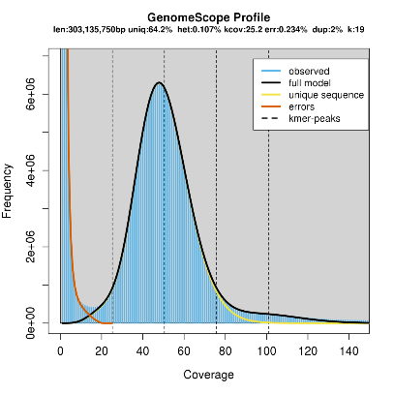
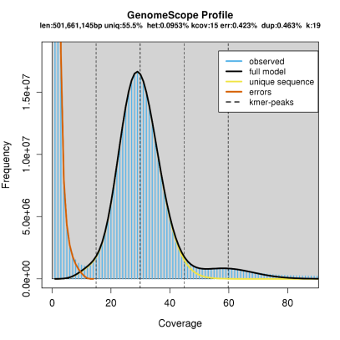
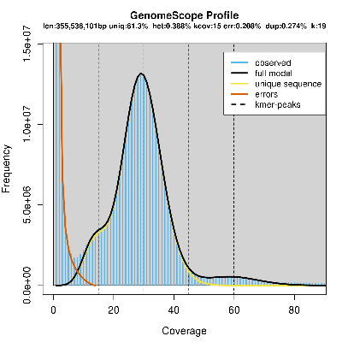
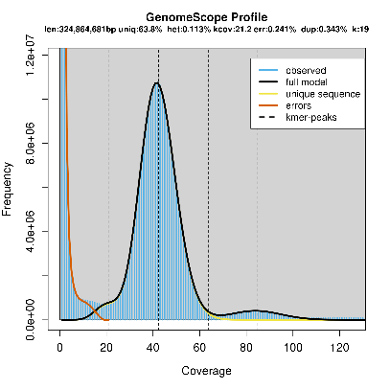
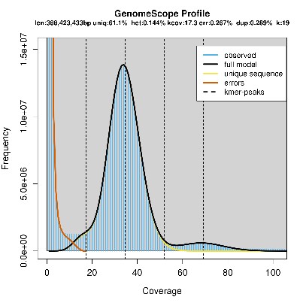
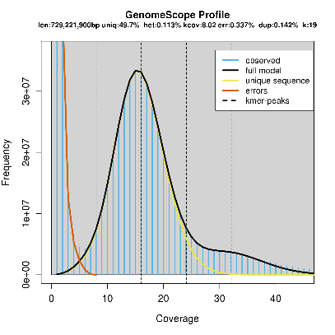
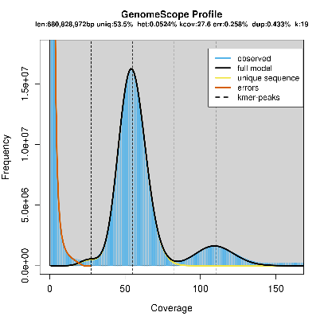
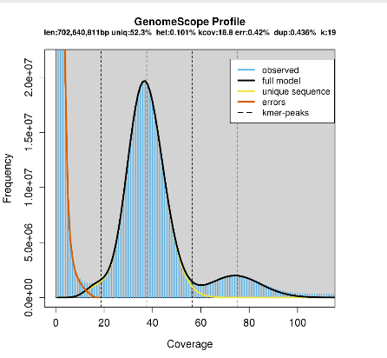
K-mer spectrum ; Sesamum species
S. ind. Goenbaek_DL
S alatum
S. angolense
S. pedaloides
C. triloba
S radiatum_Benin
S. wild_Ghana
S schinzianum
Notes:
01. S. ang 피크 왼쪽 어깨가 있는 것은 무슨 뜻인가? Heterozygosity가 높으면 이런 모양이 나타나는가?
02. S. rad_ben 피크 왼쪽 끌림이 있고, coverage가 15 밖에 되지 않는다 (다른 것은 30이 넘어간다). 엽록체 게놈 조립에 한참 걸린다. 다른 것은 얼마나 걸렸는가?

Slide 24
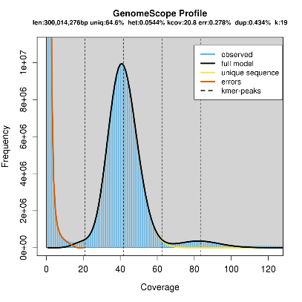
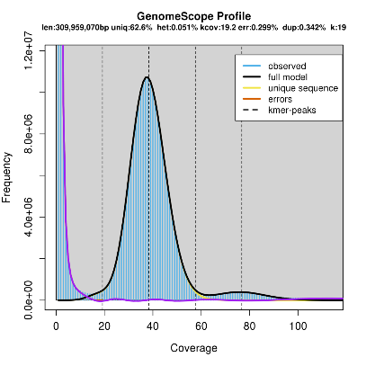
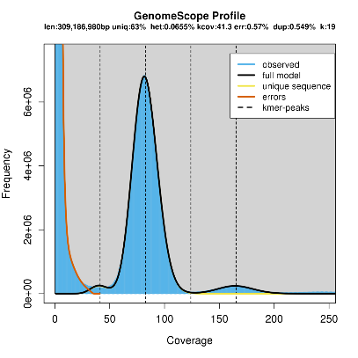
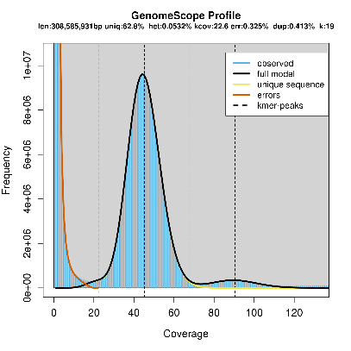
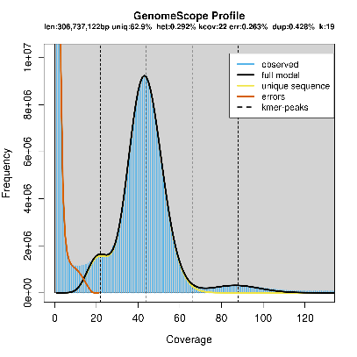
K-mer spectrum ; Sesamum species
S. Ind. Goenbaek_DC
S. ind. Goenbaek_DL
S. ind. Osan
S. ind. E.R
S. ind. rad
S. ind. Gyoungbuk22
S. ind. Gb x Gb22
Notes:
Other indicum cultivars?

Slide 25
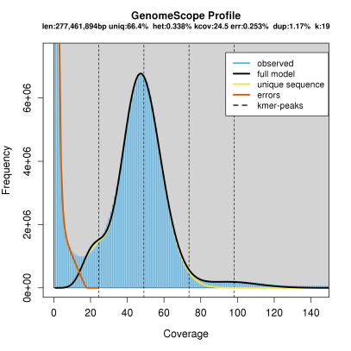
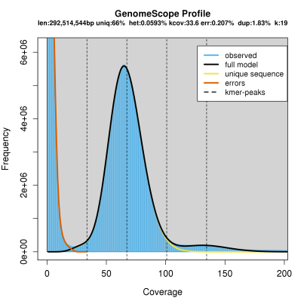

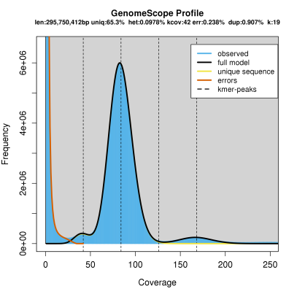
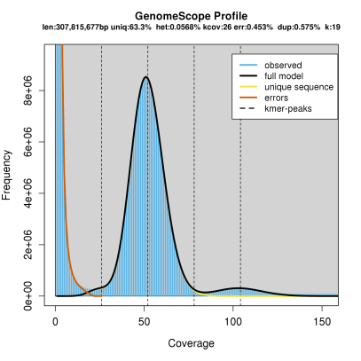
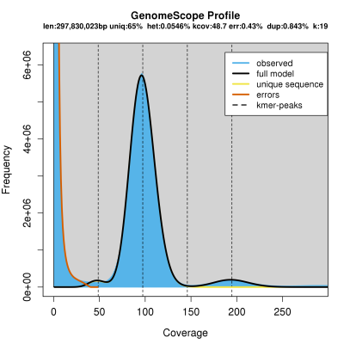
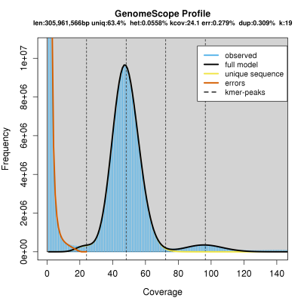



K-mer spectrum ; S. indicum
S. Ind. Zhongzhi13
S. ind. Sweta
S. ind. Suwon195
S. ind. Gomazou
S. ind. Dt-45
S. ind. Dt-sel
S. ind. Gangan
S. ind. Gandheug
S. ind. Dodam
S. ind. T426
다른 중국 것들
T001, T010, 카펜스로 추정한 것)
교배F2 마루에몽과 강안 (19개나 있는데 …
S ind. LC162
Notes:
Other indicum cultivars?

Slide 26
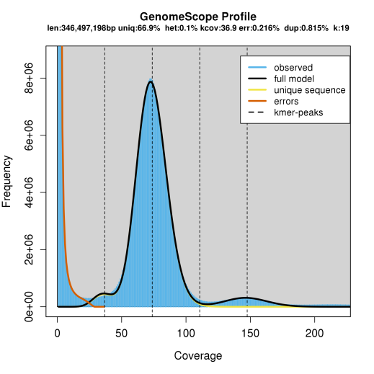

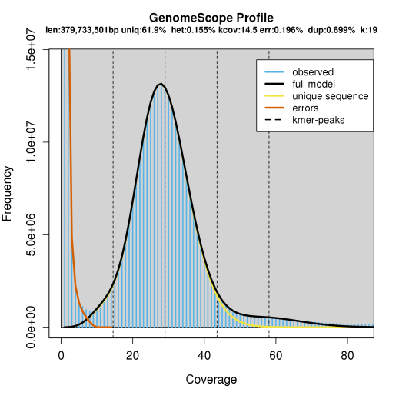

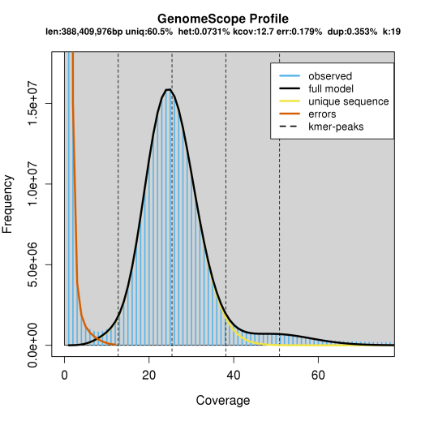
K-mer spectrum ; inbred line ?
MG001-MY23
MG002-GH
MG003
MG004
MG005
O. sativa cv. MY23
O. sativa cv. GH
Notes:
Other indicum cultivars?

Slide 27
K-mer spectrum ; S. indicum
Seq. coverage에 따라 달라지는 것을 표시
10X
20X
30X
50X
100X
20X
30X
50X
Notes:
Other indicum cultivars?

Slide 28
Karyotyping
Notes:
01. 표에서 각 셀에 대문자로 쓰는가?
02. 게놈 크기 예측의 에러 범위? 기존 논문? 영향을 주는 조건은?
03. wild-ghana가 sch 자체 보다 더 높은 이유는? 에러 범위?
-

Slide 29
FISH로 무엇을 알 수 있는가? BI 분석 결과가 맞는지 확인
Notes:
01. 표에서 각 셀에 대문자로 쓰는가?
02. 게놈 크기 예측의 에러 범위? 기존 논문? 영향을 주는 조건은?
03. wild-ghana가 sch 자체 보다 더 높은 이유는? 에러 범위?
-

Slide 30
Notes:
01. 표에서 각 셀에 대문자로 쓰는가?
02. 게놈 크기 예측의 에러 범위? 기존 논문? 영향을 주는 조건은?
03. wild-ghana가 sch 자체 보다 더 높은 이유는? 에러 범위?
-

Slide 31
Notes:
01. 표에서 각 셀에 대문자로 쓰는가?
02. 게놈 크기 예측의 에러 범위? 기존 논문? 영향을 주는 조건은?
03. wild-ghana가 sch 자체 보다 더 높은 이유는? 에러 범위?
-

Slide 32
 | 5S rDNA(green) |  | 45S rDNA(red) |  | Colocalization
Species | # | Chr. | # | Chr. | # | Chr.
S. ind | 2 | 7, 9 | 3 | 4, 10, 12 | - | -
S. ala | - | - | 1 | 10 | 1 | 4
S. ped | 2 | 5, 13 | 3 | 2, 3, 4 | - | -
S. sch | 3 | 8, 9, 13 | 3 | 1, 7, 29 | 2 | 4, 5
S. rad | 3 | 4, 5, 11 | 2 | 1, 14 | 2 | 2, 17
Notes:
01. 표에서 각 셀에 대문자로 쓰는가?
02. 게놈 크기 예측의 에러 범위? 기존 논문? 영향을 주는 조건은?
03. wild-ghana가 sch 자체 보다 더 높은 이유는? 에러 범위?
-

Slide 33
Assembler issues
Notes:
01. 표에서 각 셀에 대문자로 쓰는가?
02. 게놈 크기 예측의 에러 범위? 기존 논문? 영향을 주는 조건은?
03. wild-ghana가 sch 자체 보다 더 높은 이유는? 에러 범위?
-

Slide 34
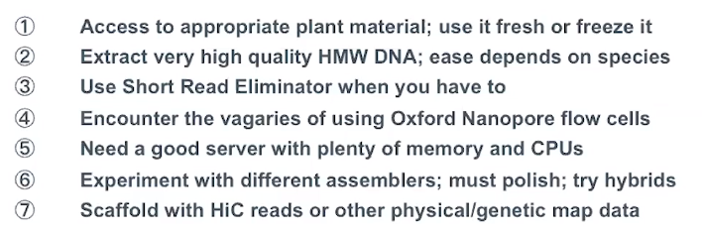

Assemblers
No ‘one size fits all’
Victor A. Albert
https://nanoporetech.com/resource-centre/sequencing-and-assembling-highly-heterozygous-andor-repeat-rich-plant-genomes-using
No ‘one size fits all'
품질이 어떤 영향을 미치는가? 갭이 많으면 시간이 많이 걸린다.
일반적인 규칙에 대해서 말하는 리뷰… 가 있었는데 …
어셈블러 종류를 구분하기
새로운 시도를 하고 싶은데 … 고구마에 적용 … Victor A. Albert
https://nanoporetech.com/resource-centre/sequencing-and-assembling-highly-heterozygous-andor-repeat-rich-plant-genomes-using
Notes:
01. 표에서 각 셀에 대문자로 쓰는가?
02. 게놈 크기 예측의 에러 범위? 기존 논문? 영향을 주는 조건은?
03. wild-ghana가 sch 자체 보다 더 높은 이유는? 에러 범위?
-

Slide 35
Assembler | Ver.(2020.11.2)
FALCON-Unzip
Canu
Smartdenovo
Nextdenovo
Notes:
01. 표에서 각 셀에 대문자로 쓰는가?
02. 게놈 크기 예측의 에러 범위? 기존 논문? 영향을 주는 조건은?
03. wild-ghana가 sch 자체 보다 더 높은 이유는? 에러 범위?
-

Slide 36
Assemblers
S. Indicum cv. Goenbaek
Assembly | FALCON-Unzip | Canu | Smartdenovo | Nextdenovo | Flye | Hifiasam
# contigs | 433 | 748 | 315
Largest contig | 9,552,649 | 10,974,204 | 10,410,771
Total length | 281,741,149 | 297,585,504 | 268,690,265
GC (%) | 35.4 | 35.5 | ?
N50 | 2,554,306 | 4,419,541 | 2,922,684
L50 | 30 | 23 | 27
N70 | 1,525,670 | 2,155,399 | 1,637,311
L70 | 58 | 43 | 52
Map. rate(%) | 98.1 | 99.7 | ?
BUSCO*(%) | 94.3 | 95.9 | ?
Notes:
어느 것으로 Hi-C를 할 것인가? 문제에 대해서 토론
특정 지역 – 어려운 지역을 어떻게 커버하는가?
샘플, 개체가 달라지면 어떻게 되는가? 비용문제

Slide 37
Polishing effect
S. Indicum cv. Goenbaek
Assembly | FALCON-Unzip |  | Canu |  | Smartdenovo |  | Nextdenovo |  | Flye
# contigs | 433 |  | 748 |  | 315
Largest contig | 9,552,649 |  | 10,974,204 |  | 10,410,771
Total length | 281,741,149 |  | 297,585,504 |  | 268,690,265
GC (%) | 35.4 |  | 35.5 |  | ?
N50 | 2,554,306 |  | 4,419,541 |  | 2,922,684
L50 | 30 |  | 23 |  | 27
N70 | 1,525,670 |  | 2,155,399 |  | 1,637,311
L70 | 58 |  | 43 |  | 52
Map. rate(%) | 98.1 |  | 99.7 |  | ?
BUSCO*(%) | 94.3 |  | 95.9 |  | ?
Notes:
어느 것으로 Hi-C를 할 것인가? 문제에 대해서 토론
특정 지역 – 어려운 지역을 어떻게 커버하는가?
샘플, 개체가 달라지면 어떻게 되는가? 비용문제

Slide 38
Assemblers
S. angolense
Assembly | FALCON-Unzip | Canu | Smartdenovo | Nextdenovo | Flye | Hifiasam
# contigs |  |  | 640
Largest contig |  |  | 8,598,331
Total length |  |  | 343,305,102
GC (%)
N50 |  |  | 1,751,999
L50 |  |  | 55
N70 | N70보다 90 |  | 1,042,209
L70 |  |  | 105
Map. rate(%)
BUSCO*(%)
Notes:
어느 것으로 Hi-C를 할 것인가? 문제에 대해서 토론
특정 지역 – 어려운 지역을 어떻게 커버하는가?
샘플, 개체가 달라지면 어떻게 되는가? 비용문제

Slide 39
2n = 26 ; S. ind, S. ala
Notes:
01. 표에서 각 셀에 대문자로 쓰는가?
02. 게놈 크기 예측의 에러 범위? 기존 논문? 영향을 주는 조건은?
03. wild-ghana가 sch 자체 보다 더 높은 이유는? 에러 범위?
-

Slide 40
2n=32 Sesamum species
Species | S. indcum | S. alatum
source | ABC (2020) | Rarepalmseeds (2020)
# chr (2n) | 32 | -
karyotyping | - | 32
seq | NGS, nanopore | NGS
genome size* | 355 | 325
Assembly | 진행 중 | -
rate of mapping** | 98.40 | 90.78
 | 80.26 | 59.64
* GenomeScope
** Mapping to S. sch contigs (2020.10.21. 기준 2n=32 조립한 것이 없어서)
Notes:
01. 질문 ; 3종의

Slide 41
2n = 32 ; S. ang, S. ped. C. tri
Notes:
01. 표에서 각 셀에 대문자로 쓰는가?
02. 게놈 크기 예측의 에러 범위? 기존 논문? 영향을 주는 조건은?
03. wild-ghana가 sch 자체 보다 더 높은 이유는? 에러 범위?
-

Slide 42
2n=32 Sesamum species
Species | S. angolense | S. pedaloides | C. triloba
source | ABC (2020) | Rarepalmseeds (2020) | GRIN (2020)
# chr (2n) | 32 | - | 32
karyotyping | - | 32 | -
seq | NGS, nanopore | NGS | NGS
genome size* | 355 | 325 | 388
Assembly | 진행 중 | - | -
rate of mapping** | 98.40 | 90.78 | 진행 중
 | 80.26 | 59.64 | 진행 중
* GenomeScope
** Mapping to S. sch contigs (2020.10.21. 기준 2n=32 조립한 것이 없어서)
Notes:
01. 질문 ; 3종의

Slide 43
2n = 64 ; S. sch, S. wild_gha. S. rad_ben
Notes:
01. 표에서 각 셀에 대문자로 쓰는가?
02. 게놈 크기 예측의 에러 범위? 기존 논문? 영향을 주는 조건은?
03. wild-ghana가 sch 자체 보다 더 높은 이유는? 에러 범위?
-

Slide 44
2n=64 Sesamum species
Species | S. schinzianum | S. wild_ghana | S. radiatum_benin
source | NICS (2018) | Agrobiodiversity Center (2018) | Benin (2020)
# chr (2n) | 64 | - | 64
karyotyping | 64 | - | 64
seq | NGS, PacBio | NGS | NGS, nanopore
genome size* | 702 | 681 | 729
Assembly | 692 Mb(Hi-C) | - | -
rate of mapping** | 97.22 | 99.19 | 99.03
 | 85.73 | 84.60 | 82.35
* GenomeScope
** Mapping to S. sch contigs
Notes:
01. 표에서 각 셀에 대문자로 쓰는가?
02. 게놈 크기 예측의 에러 범위? 기존 논문? 영향을 주는 조건은?
03. wild-ghana가 sch 자체 보다 더 높은 이유는? 에러 범위?
-

Slide 45
2n=64 Sesamum species
Species | S. schinzianum | S. wild Ghana | S. radiatum_Benin
seed | black, wrinkle | black, wrinkle | black, wrinkle
seedling shape | same | same | same
flowering time | earlier | late | -
plant shape | short, poor | tall, full, vigorous | -
capsule | short | long | -
# seed / capsule | - | - | -
crossing | x S. wild_ghana(capsule) x S. radiatum_ben(capsule) | x S. schinzianum(capsule) x S. radiatum_ben(capsule) | -
Trait ? | - | - | -
Trait ? | - | - | -
Notes:
01.

Slide 46

2n=64 Sesamum species
S. wild_Ghana S. schinzianum
S. radiatum_Benin
Notes:
01.

Slide 47

2n=64 Sesamum species
S. wild_Ghana S. radiatum_Benin S. schinzianum
Notes:
같은 부위를 비교한 사진 필요_ 포장에서 확인
금년도 온실에서 동일 조건 재배 후 비교
내년도 포장에서 동일 조건 재배 후 비교

Slide 48

2n=64 Sesamum species
S. wild_Ghana S. radiatum_Benin S. scinzianum
Notes:
01.

Slide 49
2n=64 Sesamum species
Species | S. schinzianum | S. wild Ghana | S. radiatum_Benin
size | 702 | 681 | 729
Repeat | 335 | 316 | 367
unique | 367 | 364 | 362
heterozygosity | 0.10 | 0.05 | 0.10
Notes:
01.

Slide 50
Chloroplast genome assembly
Notes:
01. 표에서 각 셀에 대문자로 쓰는가?
02. 게놈 크기 예측의 에러 범위? 기존 논문? 영향을 주는 조건은?
03. wild-ghana가 sch 자체 보다 더 높은 이유는? 에러 범위?
-

Slide 51
Species | length
S. indicum cv. Goenbeak
S. alatum
S. angolense
S. pedaloides
C. triloba
S. schinzianum
S. wild_ghana
S. radiatum_benin
Notes:
01. 표에서 각 셀에 대문자로 쓰는가?
02. 게놈 크기 예측의 에러 범위? 기존 논문? 영향을 주는 조건은?
03. wild-ghana가 sch 자체 보다 더 높은 이유는? 에러 범위?
-

Slide 52
Phenotype comparison
Notes:
01. 표에서 각 셀에 대문자로 쓰는가?
02. 게놈 크기 예측의 에러 범위? 기존 논문? 영향을 주는 조건은?
03. wild-ghana가 sch 자체 보다 더 높은 이유는? 에러 범위?
-

Slide 53






Phenotype of Sesamum species
Species | seed | Cotyl | 1st leaf | 3rd leaf | 5th leaf | Whole W flower | Whole W capsule | Leaf(top) | flower | capsule
S. indicum
S. alatum
S. angolense
S. schinzianum
S. wild Ghana
S. radiatum
S. pedaloides
Notes:
종자 여러 개 사진이 필요할까?
종자 사진에 _ 같은 밝기로 찍어야 한다.
스캐일 바를 넣어야 한다.

Slide 54



Phenotype of Sesamum species
Species | seed | Leaf(young) | Leaf(top) | flower | capsule
S. indicum cv. Goenbeak
S. alatum
S. angolense
S. schinzianum
S. wild Ghana
S. radiatum_Benin
S. pedaloides
Notes:
크기를 통일할 필요가 있음. 자를 이용해서.
꼬투리는 파란색, 벌어진 것 2가지

Slide 55
Phenotype variation of S. indicum
Cultivar or variety | seed | leaf | leaf | flower | capsule
S. indicum cv. Goenbeak
S. indicum cv. Goenbeak
Notes:
자원 내에서 중요하게 생각하는 팩터는 크기, 옆액당 삭수, 꼬투리 모양 …
꼬투리 6모, 8모 등에서는

Slide 56

Notes:
Other indicum cultivars?

Slide 57



Notes:
Other indicum cultivars?

Slide 58
Species phenotype photos
Notes:
01. 표에서 각 셀에 대문자로 쓰는가?
02. 게놈 크기 예측의 에러 범위? 기존 논문? 영향을 주는 조건은?
03. wild-ghana가 sch 자체 보다 더 높은 이유는? 에러 범위?
-

Slide 59




S. radiatum 2n=64 Benin 2020
Notes:
꽃 추가할 수 있다.

Slide 60




S. wild Ghana (putative S. radiatum ) Agrobiodiversity Center 2018

Slide 61







S. angolense 2n=32 Germany 2020

Slide 62




S. pedaloides 2n=undetermined Germany 2020

Slide 63

S. unknown (rad_small seed, interesting)
Notes:
여러사진 머징하고 크기 바를 지정
여러 타입의 종자를 한 장에 놓고 찍어서 비교

Slide 64
Literature review
Notes:
01. 표에서 각 셀에 대문자로 쓰는가?
02. 게놈 크기 예측의 에러 범위? 기존 논문? 영향을 주는 조건은?
03. wild-ghana가 sch 자체 보다 더 높은 이유는? 에러 범위?
-

Slide 65

Specimen colleciton
Notes:
여러사진 머징하고 크기 바를 지정
여러 타입의 종자를 한 장에 놓고 찍어서 비교
종 identification을 어떻게 했는가를 설명하는 슬라이드 ; 기존 문헌, 매칭 정보, 판단

Slide 66
Specimen colleciton
Notes:
여러사진 머징하고 크기 바를 지정
여러 타입의 종자를 한 장에 놓고 찍어서 비교
종 identification을 어떻게 했는가를 설명하는 슬라이드 ; 기존 문헌, 매칭 정보, 판단

Slide 67
Specimen colleciton
http://www.plantsoftheworldonline.org/taxon/urn:lsid:ipni.org:names:30077849-2
Notes:
여러사진 머징하고 크기 바를 지정
여러 타입의 종자를 한 장에 놓고 찍어서 비교
종 identification을 어떻게 했는가를 설명하는 슬라이드 ; 기존 문헌, 매칭 정보, 판단

Slide 68


S. capense
Notes:
여러사진 머징하고 크기 바를 지정
여러 타입의 종자를 한 장에 놓고 찍어서 비교
종 identification을 어떻게 했는가를 설명하는 슬라이드 ; 기존 문헌, 매칭 정보, 판단

Slide 69


S. capense
https://www.seedsforafrica.co.za/products/sesamum-capense-indigenous-south-african-perrenial-shrub-10-seeds
Notes:
여러사진 머징하고 크기 바를 지정
여러 타입의 종자를 한 장에 놓고 찍어서 비교
종 identification을 어떻게 했는가를 설명하는 슬라이드 ; 기존 문헌, 매칭 정보, 판단
http://www.kyffhauser.com/Plants1/Sesamum_capense/Index.htm

Slide 70




S. tryphyllum
Notes:
http://www.kyffhauser.com/Plants1/Sesamum_triphyllum_var_triphyllum/Image6.htm
Alatum 처럼 생겼다. 발아시킨 다음 잎, 꽃, 코투리 모양, 종자 모양을 확인하면 된다.

Slide 71
Cross combination
Species |  | S. Ind(-) | S. Ala | S. Ang | S. Sch | S. Gha | S. rad_B | S. Ped | S. Try
S. Ind(+) | 26 | -
S. Ala | 26 |  | -
S. Ang | 32 |  |  | -
S. Sch | 64 |  |  |  | - | capsule
S. Gha | (64) |  |  |  | capsule | -
S. rad_B | 64 |  |  |  |  |  | -
S. Ped | - |  |  |  |  |  |  | -
S. Try | - |  |  |  |  |  |  |  | -
Notes:
식물에서 가장 높은 것은 무엇인가?
근거니/원거리 교배 시 어떤 차이가 있을까?
교배 …
S. indicum
S. alatum
S. angolense
S. schinzianum
S. wild Ghana
S. radiatum_Benin
S. pedaloides
S. tryphyllum

Slide 72
Mapping of Sesamum species Illumina reads to S. indicum contigs
Order | Family | Species | Mapped(%) | P. mapped(%)
Lamiales | Pedaliaceae | S. indicum cv Goenbeak DL | 98.11 | 95.06
Lamiales | Pedaliaceae | S. indicum cv Early Russian | 97.18 | 91.79
Lamiales | Pedaliaceae | S. indicum cv Zhongzhi13 | 97.57 | 94.50
Lamiales | Pedaliaceae | S. indicum cv Gomazou | 98.44 | 94.20
Lamiales | Pedaliaceae | S. schinzianum | 75.59 | 48.64
Lamiales | Pedaliaceae | S. wild Ghana | 78.94 | 52.90
Lamiales | Pedaliaceae | S. radiatum | 81.88 | 62.68
Lamiales | Pedaliaceae | S. alatum | 66.56 | 47.60
Lamiales | Pedaliaceae | S. angolense | 80.82 | 63.98
Lamiales | Pedaliaceae | S. pedaloides | 80.30 | 60.23
Lamiales | Pedaliaceae | S. trilobum(C. triloba) | 82.22 | 52.89
Lamiales | Pedaliaceae | L. longiflora | 30.33 | 22.43
Lamiales | Acanthaceae | R. speciosa | 16.06 | 9.69
Lamiales | Lentibulariaceae | U. gibba | 9.81 | 6.88
Lamiales | Lamiaceae | T. grandis | 48.49 | 44.52
Lamiales | Lamiaceae | P. citriodora | 64.17 | 63.69
Lamiales | Oleaceae | O. europa | 58.05 | 56.41
Solanales | Solanaceae | S. melongena (Eggplant) | 4.85 | 4.12
Solanales | Solanaceae | S. lycopersicum (Tomato) | 5.56 | 4.54
Solanales | Solanaceae | S. tuberosum (Potato) | 4.68 | 3.77
Brassicales | Brassicaceae | A. thaliana | 5.37 | 2.58
Poales | Poaceae | O. sativa | 3.81 | 3.28
species
genus
family
order
> order
out-group
>97
66~81
-
9~65
4~6
<6
91~96
47~64
-
6~64
3~5
<4
Notes:
수십개~수백개 indicum을 매핑해보면 어떤 결과
유전자원 목록 중에 종이 구분되지 않은 것이 매우 많다.
그리고 모양으로는 중첩되는 특성들이 있다.
따라서 간단한 리식과 매핑을 통해서 근접 거리를 예측할 수 있다.
3자 비교를 한다면 또는 멀티 비교를 한다면 각각의 근연관계를 예측할 수 있지 않을까? 유전자가 아니라 전체 서열을 통해서.
그런데 반복 서열이 많다면 그것도 변수가 될 수 있다. 또한 시퀀싱이 고르게 되지 않았다면 편향될 수 있다.
매핑율 계산의 원리는 무엇인가?
일루미나 매핑에 의한 근연관계 유추, 추정, 계산, 예측 – 특정 유전자 외에 모든 핵산 서열을 이용한다는 점에서 더 객관적??

Slide 73
Mapping of Sesamum species Illumina reads to S. schinzianum contigs
Order | Family | Species | Mapped(%) | P. mapped(%)
Lamiales | Pedaliaceae | S. schinzianum | 97.22 | 85.73
Lamiales | Pedaliaceae | S. wild Ghana | 99.19 | 84.60
Lamiales | Pedaliaceae | S. radiatum | 99.03 | 82.35
Lamiales | Pedaliaceae | S. angolense | 98.40 | 80.26
Lamiales | Pedaliaceae | S. pedaloides | 90.78 | 59.64
Lamiales | Pedaliaceae | C. triloba | 95.15 | 58.9
Lamiales | Pedaliaceae | S. indicum cv Goenbeak DL | 80.58 | 49.83
Lamiales | Pedaliaceae | S. alatum | 75.09 | 40.75
Lamiales | Pedaliaceae | R. longiflora | 35.57 | 23.87
Brassicales | Brassicaceae | A. thaliana
Poales | Poaceae | O. sativa
Notes:
수십개~수백개 indicum을 매핑해보면 어떤 결과
유전자원 목록 중에 종이 구분되지 않은 것이 매우 많다.
그리고 모양으로는 중첩되는 특성들이 있다.
따라서 간단한 리식과 매핑을 통해서 근접 거리를 예측할 수 있다.
3자 비교를 한다면 또는 멀티 비교를 한다면 각각의 근연관계를 예측할 수 있지 않을까? 유전자가 아니라 전체 서열을 통해서.
그런데 반복 서열이 많다면 그것도 변수가 될 수 있다. 또한 시퀀싱이 고르게 되지 않았다면 편향될 수 있다.
매핑율 계산의 원리는 무엇인가?
일루미나 매핑에 의한 근연관계 유추, 추정, 계산, 예측 – 특정 유전자 외에 모든 핵산 서열을 이용한다는 점에서 더 객관적??

Slide 74
mapping | S. indicum | S. alatum | S. schinzianum
S. indicum | 98.11 | 62.41 | 80.58
S. alatum | 66.56 | 98.72 | ?
S. schinzianum | 75.59 | ? | 97.22
Properly mapping | S. indicum | S. alatum | S. schinzianum
S. indicum | 95.06 | 49.23 | 49.83
S. alatum | 47.60 | 93.61 | ?
S. schinzianum | 48.64 | ? | 85.73
mapping | S. indicum |  |  | S. alatum |  |  | S. schinzianum
S. indicum | 98.11 | 95.06 | 3.05 | 62.41 | 49.23 | 13.18 | 80.58 | 49.83 | 30.75
S. alatum | 66.56 | 47.60 | 19 | 98.72 | 93.61 | 5.11 | ? | ? | ?
S. schinzianum | 75.59 | 48.64 | 27 | ? | ? | ? | 97.22 | 85.73 | 11.49
polyploid

Slide 75


S. malabaricum
Notes:
https://www.flowersofindia.net/catalog/slides/Malabar%20Sesame.html
Malabar Sesame is a wild herb often mistaken for the cultivated Sesame. It has the following distinguishing features. Fflowers are 2.2-5.5 cm long; lower lip 1.0-1.5 cm longer than other lobes, dark purple, with intensity of color ranking 10 on a scale of 1 to 10, pigmentation occupying entire lower lip. Living plant color is dark green, often with purplish hue. Plants often reaching 2 m tall, typically branching profusely; lower leaves divided, undivided, and sawtoothed in less-developed leaves, without leafy outgrowths at base of leaves above leaf-stalk. Seedpods are 2-2.5 cm long, bicarpellate, texture woody. Seed color is dark brown or black; seed surface prominently netveined and rugose, markedly dormant; seeds 22.5 mm long, with distinct sharp edges, sides broad, transversely or reticulately rugose. On the other hand, Sesame seed color is variable, white, ivory, beige, tan, mustard yellow, brick red. Malabar Sesame is found throughout India.

Slide 76
Genome comparison in a family, Pedaliaceae
Q1. 과 내 비교를 통해서 무엇을 발견할 수 있는가? 신테니 보존?
Q1-1. 신테니가 무엇인가? syntheny, homeolog, analog, paralog
Q2. 사례가 있는가?

